Slide 1

www.icap.ac.cr
Teléfonos: (+506) 2234-1011 o (+506) 2225-4616
Curridabat, San José, Costa Rica

Slide 2

Maestría en Gerencia de la Salud
Gerencia Financiera
Unidad 1. Introducción y conceptos básicos de la contabilidad financiera
Unidad 2. Introducción a los Estados Financieros
Prof.: Lic. Leonel Ábrego Campos, MAE
Contador Público Autorizado, CPA

Slide 3
OBJETIVO DE LA CONTABILIDAD
Generar y comunicar información financiera oportuna y razonable para la toma de decisiones de los diferentes usuarios de la misma.

Slide 4
La contabilidad como herramienta estratégica
Las organizaciones requieren flujo de datos constante y preciso para tomar decisiones correctas y llevar a la entidad al logro de sus objetivos.
¿A qué precio vender los productos?
¿A qué precio es conveniente comprar la materia prima?
¿Cuánto cuesta lo que vendo?
¿Cuánto gasto para vender?
¿Cuánto es el costo de administración?
¿Cuánto cuesta el dinero que se pidió prestado?

Slide 5
La contabilidad como herramienta estratégica
…continuación
¿Cuándo debo pagar por los recursos que necesito adquirir?
¿Cuánto se supone que deben generar como rendimiento dichos recursos?
¿Cuánto dinero, si es necesario, debo pedir prestado?
¿Qué capacidad de pago puedo tener?
¿Cuánto está ganando o perdiendo la empresa?
¿Cuál opción de financiamiento es más conveniente?

Slide 6
La contabilidad como herramienta estratégica
…continuación
¿Cuánto se puede repartir como utilidades a los accionistas?
¿Cuándo es conveniente pedir un financiamiento adicional?
¿Cuánto valen las acciones de los socios?
¿Cuál es la situación financiera de la compañía?
¿Es recomendable vender una parte de las acciones a nuevos socios?

Slide 7
Tipos de usuarios de la contabilidad
Externos: Acreedores, accionistas y las autoridades gubernamentales.
Internos: Junta Directiva, Gerencia General, Gerentes funcionales, jefes de departamento, Supervisores, etc.

Slide 8

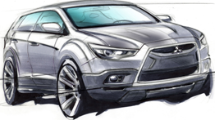





Tipos de empresas
 | DE SERVICIOS | COMERCIALES | MANUFACTURERA
T I P O S
 | No maneja inventarios de mercancía ni costo de mercancía vendida | Maneja inventarios y costo de mercadería vendida | Maneja varios tipos de inventarios y costo de la mercancía vendida
IMPLICACIONES CONTABLES

Slide 9
Comparación entre bases de contabilización
EFECTIVO
Se reconoce en el momento en que se produce un cambio de efectivo
No se efectúa registro
No se efectúa registro
BASE
CONCEPTO
Venta a crédito
EJEMPLO
Compra a crédito
ACUMULATIVA
(DEVENGADA)
Se reconoce como obtenidos los ingresos en el momento en que se ganan, sin tomar en cuenta cuando se recibe el pago de efectivo
Se registra:
Ingreso por venta
Se registra:
Cuenta por pagar

Slide 10
Proceso contable y ciclo de operación
Aparece el evento
Análisis y registro en el Diario y pases al Mayor
Estados financieros
Usuarios

Slide 11
Ecuación contable básica

Slide 12
Definición de activo
Es un recurso económico propiedad de una entidad, del cual se espera que rinda beneficios en el futuro.
El valor del activo se determina por el costo de adquisición del artículo, más todas las erogaciones necesarias para su traslado, instalación y arranque de operación.

Slide 13
Ejemplos de activos
Efectivo
Cuentas por cobrar
Documentos por cobrar
Inventario de mercadería
Instalaciones físicas: almacenes, oficinas, plantas productivas.
Terreno
Vehículos
Mobiliario y equipo de oficina
Maquinaria y herramientas de producción

Slide 14
Definición de pasivo
Representa lo que el negocio debe a otras personas o entidades conocidas como acreedores.

Slide 15
Ejemplos de pasivos
Cuentas por pagar
Documentos por pagar
Sueldos o salarios pendientes de pago a empleados de la entidad
Impuestos por pagar
Dividendos por pagar
Ingresos recibidos por adelantado
Hipotecas por pagar

Slide 16
Definición de capital
Es la aportación de los dueños conocidos como accionistas. Representa la parte de los activos que pertenece a los dueños del negocio.
Es la diferencia entre el monto de los activos que posee el negocio y los pasivos que debe.

Slide 17
Consideraciones importantes sobre el capital
Puede aumentar en dos formas:
Por la aportación en efectivo o por la aportación de otros bienes al negocio.
Por las utilidades provenientes de la operación del negocio y que aún no han sido repartidas.
Puede disminuir de dos formas:
Por el retiro de efectivo u otros activos del negocio por parte de los accionistas (dividendos).
Por las pérdidas provenientes de la operación del negocio.

Slide 18
Ejemplos de capital
Capital en acciones (capital social)
Utilidades no distribuidas

Slide 19
Definición de ingresos
Representan recursos que recibe el negocio por la venta de un servicio o producto, en efectivo o a crédito.
Los ingresos se consideran como tales en el momento en que se presta el servicio o se vende el producto, y no cuando se recibe el efectivo.
Los ingresos aumentan el capital del negocio.

Slide 20
Ejemplos de ingresos
Ventas. Ingresos percibidos por la venta de un producto a un cliente.
Ingresos por honorarios.

Slide 21
Definición de gastos
Se refieren a activos que se han usado o consumido en el negocio con el fin de obtener ingresos.
Los gastos disminuyen el capital del negocio cuando son mayores que los ingresos.

Slide 22
Ejemplos de gastos
Sueldos y salarios
Primas de seguros
Alquiler del negocio
Servicios públicos
Comisiones por venta
Publicidad

Slide 23






Elementos del sistema contable
Pasivo
Capital
Activo
Capital Social
Utilidades retenidas
Utilidad período
Dividendos
Ingresos
Gastos

Slide 24
Debitos y créditos
ACTIVO
PASIVO
PATRIMONIO
Izquierdo
Débito
Cargar
D E B E
Derecho
Créditos
Acreditar
H A B E R

Slide 25
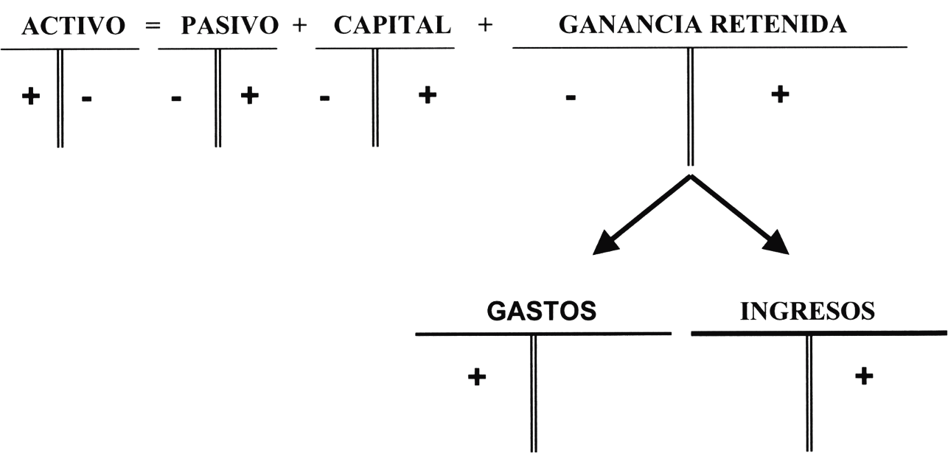
TRANSACCIONES DE INGRESOS Y GASTOS

Slide 26
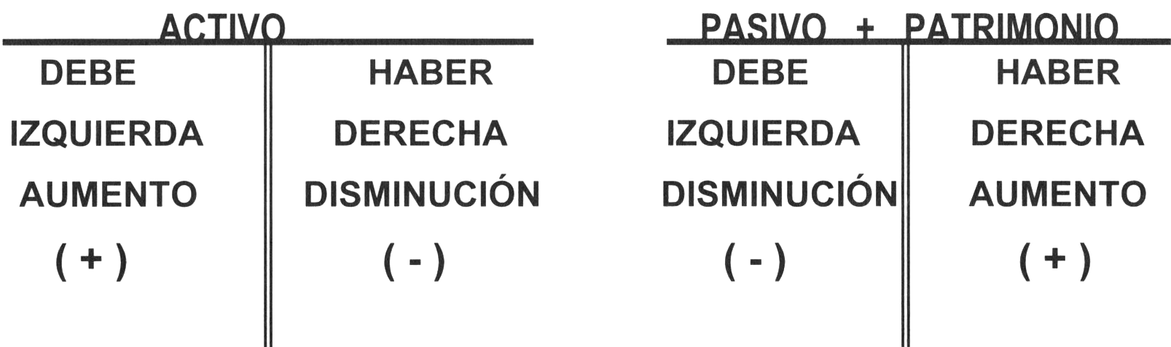
Resumen

Slide 27
Resumen de las reglas establecidas

Slide 28
Resumen de las reglas establecidas

Slide 29
Procedimiento para asentar las operaciones de una empresa

Slide 30
Balance de comprobación
En este balance se transcribe el nombre de las cuentas y los saldos, ya sean deudores (debe) o acreedores (haber), y como resultado del uso del concepto de partida doble y de la ecuación patrimonial, deben ser iguales.
Cuenta 101
Saldo XXX
Patrimonio
Balance de Comprobación
________xxx
________xxx
________xxx
Pasivos
Activos

Slide 31
Ilustración simplificada del
Estado de Situación Financiero
Compañía XYX, S.A.
Estado de situación financiera
Al 31 de diciembre de 1999X
INVERSIONES
=
FINANCIAMIENTO

Slide 32
Ilustración simplificada del
Estado de Resultadoso
Compañía XYX, S.A.
Estado de Resultados
Por el periodo terminado
al 31 de diciembre de 199X
INGRESOS (BENEFICIOS)
-
GASTOS (ESFUERZOS)
=
RESULTADO (UTILIDAD O PÉRDIDA)

Slide 33
Formato de un Estado de Resultados (Empresa de servicios)
COMPAÑÍA ______________________
ESTADO DE RESULTADOS
PARA EL PERÍODO FISCAL TERMINADO AL 30 de septiembre del 20____
Ingresos:
Intereses ₵ XXXX
Alquileres XXXX
Honorarios XXXX
Otros ingresos XXXX
Total Ingresos ₵ xxxxx
Menos: Gastos
Salarios ₵ XXXX
Intereses XXXX
Depreciaciones XXXX
Cargas sociales patronales XXXX
Electricidad XXXX
Teléfono XXXX
Otros gastos XXXX
Total Gastos (XXXX)
Utilidad antes de impuestos ₵ XXXX
Menos: Impuesto sobre la renta (XXXXX)
Utilidad Neta XXXXX
=======

Slide 34
Estado de Cambios en el Patrimonio o Variaciones en el Capital Contable
Nombre de la empresa___________________
ESTADO DE VARIACIONES AL CAPITAL CONTABLE
DEL AÑO QUE TERMINA EL 30 DE SETIEMBRE DEL 20____
Capital al 1ᴼ de octubre del 20xx ₵ XX.XXX.XXX.XX
Más: utilidad neta XXX.XXX.XX
₵ XX.XXX.XXX.XX
Menos: Retiros (Dividendos) (xxxxxxxxxxxxxxxx)
Capital Neto ₵ XX.XXX.XXX.XX
==============

Slide 35
Formato de un balance general clasificado con base en la liquidez de la empresa
Nombre de la Empresa
Balance General Clasificado
Al 30 de setiembre de xxxx
(moneda, miles, millones)
ACTIVOS
ACTIVO CORRIENTE
Efectivo (Caja) ₵ XXXXXX
Bancos XXXXXX
Inversiones Temporales XXXXXX
Inventarios XXXXXX
Cuentas por Cobrar ₵ XXXXXX
- Estimación para incobrables XXXXXX XXXXXX
Intereses por cobrar XXXXXX
Documentos por cobrar C.P. XXXXXX
Gastos Adelantados (Pag. Adel.) XXXXXX
TOTAL ACTIVO CORRIENTE ₵ XXXXXX
ACTIVO NO CORRIENTE
Documentos por cobrar L.P. ₵ XXXXXX
Inversiones a largo plazo XXXXXX
Propiedad. Planta y Equipo ₵ XXXXXX
-Depreciación Acumulada Planta y Eq. XXXXXX XXXXXX
Recursos Naturales XXXXXX
-Agotamiento Acumulado XXXXXX XXXXXX
Activo Fijo Intangible ₵ XXXXXX
-Amortización Acumulada XXXXXX XXXXXX
TOTAL DE ACTIVO NO CORRIENTE XXXXXX
TOTAL DE ACTIVOS ₵ XXXXXX
=======

Slide 36
PASIVOS
PASIVO CORRIENTE
Cuentas por pagar ₵ XXXXXX
Documentos por pagar XXXXXX
Ingresos Adelantados XXXXXX
Gastos Acumulados (Cobrado Adel) XXXXXXX
TOTAL PASIVO CORRIENTE ₵ XXXXXX
PASIVO NO CORRIENTE
Documentos por pagar XXXXXX
Hipotecas por pagar XXXXXX XXXXXXX
TOTAL PASIVO NO CORRIENTE XXXXXXX
TOTAL DE PASIVOS XXXXXXX
CAPITAL CONTABLE
CAPITAL NETO XXXXXXX
TOTAL PASIVO Y CAPITAL CONTABLE ₵ XXXXXX
=========

Slide 38
CÍA. XXX
BALANCE DE COMPROBACION
AL 30 DE SETIEMBRE DE 20XX
Debe Haber
Banco ₵626.000,00
Cuentas por Cobrar 60.000,00
Alquiler pagado por adelantado 40.000,00
Seguro pagado por adelantado 11.000,00
Mobiliario de oficina 180.000,00
Vehículo 650.000,00
Instrumento de dibujo 150.000,00
Gasto por material de dibujo 30.000,00
Gasto por alquiler 40.000,00
Gasto por electricidad 3.500,00
Gasto por agua 2.000,00
Gasto por teléfono 4.000,00
Gasto por seguro 1.000,00
Cuentas por pagar ₵ 90.000,00
Documentos por pagar 162.500,00
Capital Social 1.425.000,00
Ingresos por servicio 120.000,00
SUMAS IGUALES ₵ 1.797.500,00 ₵ 1.797.500,00
============ ============

Slide 39
CÍA. XXX
ESTADO DE RESULTADOS
PARA EL PERIODO FISCAL TERMINADO AL 30/09/20XX
INGRESOS Monto
Por servicios ₵120.000,00
Total de ingresos 120.000,00
Menos: GASTOS
Gastos por alquiler ₵ 40.000,00
Gasto por material de dibujo 30.000,00
Gasto por electricidad 3.500,00
Gasto por agua 2.000,00
Gasto por teléfono 4.000,00
Gasto por seguro 1.000,00
Total de gastos ₵ 80.500,00
Utilidad antes de impuestos 39.500,00
Menos: Impuesto sobre la renta (₵ 000,00)
Utilidad neta ₵39.500,00
==========

Slide 40
CÍA. XXX
ESTADO DE VARIACIONES AL CAPITAL CONTABLE
DEL AÑO QUE TERMINA EL 30 DE SETIEMBRE 20XX
Capital 1.425.000,00
Más
Utilidades Retenidas
Utilidad neta 39.500,00
Menos: Retiros (Dividendos) (₵ 0.000,00)
Capital Neto al 30 de setiembre ₵1.464.500,00
============

Slide 41
CÍA XXX
Balance General Clasificado
Al 30 de setiembre de 20XX
(en colones)
ACTIVOS
ACTIVO CORRIENTE
Bancos ₵626.000,00
Cuentas por cobrar 60.000,00
Seguro pagado por adelantado 11.000,00
TOTAL ACTIVO CORRIENTE ₵ 697.000,00
ACTIVO NO CORRIENTE
Instrumentos de dibujo ₵ 150.000,00
Mobiliario y Equipo de Oficina 180.000,00
Vehículo 650,000,00
Alquiler pagado por adelantado 40.000,00
TOTAL DE ACTIVO NO CORRIENTE ₵1.020.000,00
TOTAL DE ACTIVOS ₵1.717.000,00
===========
PASIVOS
PASIVOS CORRIENTE
Cuentas por pagar ₵ 90.000,00
Documentos por pagar ₵ 162.500,00
TOTAL PASIVO CORRIENTE ₵252.500,00
TOTAL DE PASIVOS ₵252.500,00
CAPITAL CONTABLE
Capital Neto ₵1.464.500,00
TOTAL PASIVO Y CAPITAL CONTABLE ₵1.717.500,00
============

Slide 42
CONTABILIDAD PARA UNA EMPRESA COMERCIAL

Slide 43
Ciclo de Operación para un Negocio Comercial
Compra
Inventarios
Ventas a
sus clientes
Contado
Efectivo
Crédito
Cuentas por
cobrar
Recuperación (Cobros)

Slide 44
Utilidad Bruta en Ventas, Margen Bruto
PRECIO
DE
VENTA
COSTO
MERCADERÍA
VENDIDA
UTILIDAD
BRUTA
EN VENTAS
200 - 100 = 100
MARGEN BRUTO UTILIDAD BRUTA VENTAS
50 % 100 200

Slide 45
Métodos de Registro del Inventario
A. Inventario Permanente
B. Inventario Periódico

Slide 46
Determinar el costo de la mercadería vendida, para ello tenemos los siguientes datos: inventario al inicio del período 100, compras efectuadas en el período 200, lo que da una mercadería disponible para la venta de 300. El recuento físico determinó que el inventario final, o sea, la mercadería que no se vendió, es de 200. Si aplicamos la siguiente fórmula tenemos:
COSTO
VENTAS = INVENTARIO INICIAL + COMPRAS NETAS - INVENTARIO FINAL

Slide 47
Si sustituimos los nombres por los números que tenemos:
Inventario al inicio | 100
Compras netas | 200
Mercadería disponible para la venta | 300
(-) Inventario al final | 200
COSTO MERCADERÍA VENDIDA | 100 ========

Slide 48
Descuentos sobre ventas o sobre compras
DESCUENTO | DESCUENTO COMERCIAL | DESCUENTO POR PRONTO PAGO
Cantidad que se rebaja del monto para retribuir la operación | Descuento al precio de lista o de catálogo, por cambios de temporada u otros. | Se da para recuperar el dinero de una cuenta por cobrar en un período menor al concedido.

Slide 49
Descuentos comerciales
Los descuentos comerciales NO se registran en los libros del comprador ni del vendedor. Por ejemplo: la empresa El Sol S.A. vendió al crédito a Autoservicio San Juan S.A. mercadería cuyo precio de lista es de 10,000, con un descuento comercial del 10%; el cálculo es el siguiente:
Precio de lista 10,000 (menos) 10% descuento comercial 1,000 = Precio venta 9,000
TRANSACCION | VENDEDOR S.A. | COMPRADOR S.A.
Los descuentos comerciales disminuyen el importe de la ventas | CUENTAS POR COBRAR 9000 VENTAS 9000 Ventas al crédito | COMPRAS (INVENTARIO) 9000 CUENTAS POR PAGAR 9000 Compras de mercadería al crédito

Slide 50
Descuentos por pronto pago
El objetivo de este descuento es la recuperación de las cuentas por cobrar, en un plazo menor de lo concedido.
2% / 20; N / 30
Se da un descuento del 2% si paga antes o a los 20 días; de lo contrario, debe pagar la totalidad si cancela en 30 días.

Slide 51

Registro contable de las VENTAS
Esta es la principal cuenta de ingresos de una empresa comercial. Se acredita por las ventas hechas a los clientes, ya sea al contado o al crédito.
CONTADO
CRÉDITO
Banco XXX
Ventas XXX
IVA p/pagar XXX
Cuentas por Cobrar XXX
Ventas XXX
IVA p/pagar XXX

Slide 52
Determinación del Costo de Ventas
EJEMPLO 1:
INVENTARIO INICIAL ………………………….……………………………………..……….XXXX
+ COMPRAS BRUTAS………………………………………………XXX
+FLETE SOBRE COMPRAS………………………………………....XXX
= TOTAL DE COMPRAS…………………………………………….XXX
DEVOLUCIÓN S/COMPRAS……………………………………….XXX
DESCUENTO S/COMPRAS……………………………………...…XXX
= COMPRAS NETAS…………………………………………….………………………………XXXX
= COSTO MERCADERÍA DISPONIBLE PARA LA VENTA……………………………….XXXX
INVENTARIO FINAL………………………………………………………………………...XXXX
= COSTO DE VENTAS………………………………………………………………………..XXXX

Slide 53
Otras fórmulas que se desprenden del estado de resultados
de la empresa comercial son:
VENTAS BRUTAS
DESCUENTOS SOBRE VENTAS
DEVOLUCIONES SOBRE VENTAS
= VENTAS NETAS
VENTAS NETAS
COSTO DE VENTAS
= UTILIDAD BRUTA

Slide 54
Otras fórmulas que se desprenden del estado de resultado de la empresa comercial son:
UTILIDAD BRUTA (I NIVEL DE UTILIDAD)
GASTOS DE OPERACIÓN
= UTILIDAD DE OPERACIÓN (II NIVEL DE UTILIDAD)
+/- OTROS INGRESOS U OTROS GASTOS
= UTILIDAD ANTES DE INTERESES E IMPUESTOS –UAII- (III NIVEL DE UTILIDAD)
GASTOS FINANCIEROS
= UTILIDAD ANTES DE IMPUESTOS –UAI- (IV NIVEL DE UTILIDAD)
IMPUESTO DE RENTA
= UTILIDAD DESPUÉS DE IMPUESTOS –UDI- (V NIVEL DE UTILIDAD)

Slide 55
Aumentos y disminuciones de los elementos de compras y ventas
Elementos de compra | Debe | Haber
Compras brutas | + | -
Fletes s/compras | + | -
Descuentos s/compras | - | +
Devolución s/compras | - | +
Costo de ventas | + | -
Elementos de ventas:
Ventas brutas | - | +
Descuentos s/ventas | + | -
Devoluciones s/ventas | + | -
Gastos de ventas
Fletes s/ventas | + | -

Slide 56
Ejemplo del Estado de Variaciones al Capital Contable
CIA APOLLO S.A.
ESTADO DE VARIACIONES AL CAPITAL CONTABLE
DEL AÑO QUE TERMINA EL 30 DE SETIEMBRE 20XX
Capital Social |  | ₵ xxxx
Más (menos): Utilidad Neta | ₵ xxx
Más (menos): Utilidad retenida del período anterior | xxx
Menos: Dividendos | (XXX)
Utilidades retenidas a la fecha del cierre |  | XXX
Capital Neto |  | ₵ XXXX =======

Slide 57
Asiento de ajuste - cierre
Setiembre 30 | Inventario Final | XXX
 | Descuento s/compras | XXX
 | Devoluciones s/compras | XXX
 | Costo de Ventas | XXX
 | Compras Brutas |  | XXX
 | Flete s/ compras |  | XXX
 | Inventario Inicial |  | XXX
Para registrar el costo de ventas y el inventario final, para cerrar las partidas
relacionadas con el cálculo del Costo de Ventas.

Slide 58
Cierre de libros (Empresa Comercial)
El cierre conserva las mismas características que el caso de una empresa de servicios,
sin embargo, se adicionan otros asientos, en vista de la existencia de nuevas cuentas.
Asiento de Cierre de las Cuentas de Ingresos
Setiembre 30 Ventas brutas XXX
Ingresos XXX
Pérdidas y Ganancias XXX
Para cerrar las cuentas de ingresos

Slide 59
Cierre de libros (Empresa Comercial)
Asiento de cierre costo de ventas, descuentos y devoluciones sobre ventas y gastos de operación
Setiembre 30 Pérdidas y Ganancias XXX
Costo de ventas XXX
Descuento sobre ventas XXX
Devoluciones sobre ventas XXX
Gastos de operación XXX
Para cerrar el costo de ventas, los descuentos y devoluciones sobre ventas y gastos de operación.

Slide 60
Cierre de libros (Empresa Comercial)
Asiento de Cierre cuenta de pérdidas y ganancias (utilidad).
Setiembre 30 Pérdidas y Ganancias XXX
Utilidades Retenidas XXX
Para cerrar la cuenta de pérdidas y ganancias (ganancia).

Slide 61
Cierre de Libros (Empresa Comercial)
Asiento de Cierre cuenta de dividendos e impuesto de renta.
Setiembre 30 Utilidad Retenida XXX
Dividendos XXX
Impuesto de Renta XXX
Para cerrar las cuentas de dividendos e impuesto de renta.

Slide 62


GRACIAS

Slide 63
www.icap.ac.cr
Teléfonos: (+506) 2234-1011 o (+506) 2225-4616
Curridabat, San José, Costa Rica

